Slide 1


HEAP2
Studenti: Marchionno Marco, Monaco Leonardo
Prof.ssa: Masucci Barbara

Slide 2
INDICE
01
02
03
04
05
INTRODUZIONE
OBIETTIVO DELLA SFIDA
ANALISI DELLA SFIDA
ANALISI DELLE DEBOLEZZE E MITIGAZIONI
STRATEGIA D’ATTACCO

Slide 3

INTRODUZIONE

Slide 4
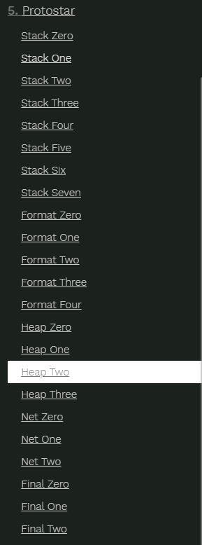
PROTOSTAR
Protostar è una macchina virtuale contenente 23 CTF a scopo didattico appositamente progettate per essere vulnerabili ad attacchi che manipolano la memoria. Gli esercizi sono divisi per argomento:
Buffer overflow (Stack)
Format String
Buffer overflow (Heap)
Network byte ordering.

Slide 5
PROTOSTAR
La macchina virtuale protostar è disponibile al link
https://exploit.education/protostar/.
Basterà scaricare l’immagine ISO “exploit-exercises-protostar-2.iso” al link:
http://exploit.education/downloads/
e successivamente importarla in Oracle VirtualBox.

Slide 6

PROTOSTAR
ATTACCANTE
ADMIN
Per accedere a protostar come attaccante (Sfidante della CTF) si utilizza la coppia di credenziali (user;user)
Per accedere a protostar come amministratore invece si utilizza la coppia di credenziali (root;godmode).

Slide 7
PROTOSTAR
Lo sfidante, una volta eseguito l’accesso come utente user, dovrà utilizzare i dati presenti al percorso /opt/protostar/bin per provare a vincere la CTF.
Ogni sfida avrà il suo file eseguibile corrispondente nella directory bin.

Slide 8
OBIETTIVI

Slide 9
OBIETTIVI
Al link: https://exploit.education/protostar/heap-two/ viene fornita una descrizione della sfida “Heap Two” :
“Questo livello esamina ciò che accade quando i puntatori dell’heap sono obsoleti.
E’ completo quando leggi il messaggio 'You have logged in alredy' . "

Slide 10
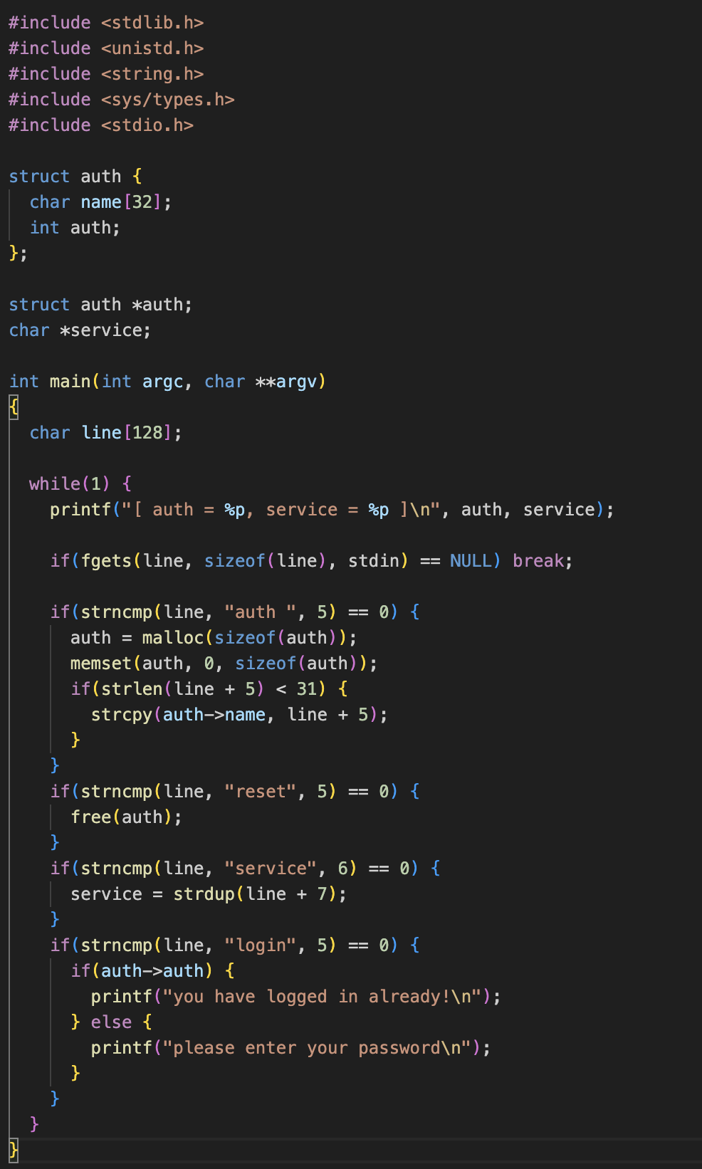
OBIETTIVI
Per fare in modo che il programma stampi “you have logged in already!" dobbiamo modificare il campo auth del puntatore auth alla struct auth.
Ma dal momento che il programma non fornisce opzioni e routine per poterla modificare direttamente, dobbiamo trovare il modo di violare l’heap e modificarla corrompendo la memoria in qualche modo.

Slide 11

ANALISI DELLA SFIDA
Information Gathering, Informazioni di Sistema, Analisi del Codice

Slide 12
INFORMATION GATHERING
Una fase fondamentale del processo è quella di raccogliere più informazioni possibili che ci possano aiutare nella risoluzione della sfida, sia riguardanti il sistema sia riguardanti la CTF.
Molto importante, soprattutto quando si parla di attacchi il cui obiettivo è la corruzione della memoria, acquisire informazioni di sistema quali architettura hardware e sistema Operativo.

Slide 13
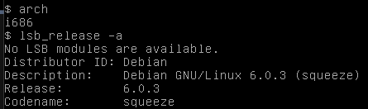
INFORMAZIONI DI SISTEMA
Per ottenere informazioni sull’architettura hardware usiamo il comando arch, mentre per le informazioni sul sistema operativo usiamo il comando lsb_release -a.

Slide 14
INFORMAZIONI DI SISTEMA
Scopriamo che:
Il sistema è eseguito su una architettura di tipo i686, ovvero la sesta generazione delle CPU Intel compatibili con architettura x86 (32 bit).
Protostar esegue un sistema operativo Debian GNU/Linux v. 6.0.3 (squeeze).
Dalla 1 ne ricaviamo un’altra altrettanto importante: il sistema utilizza il formato little endian.
Quando il dato da memorizzare (parola) occupa di più di 1byte (più di una cella), un calcolatore può utilizzare due modalità diverse per immagazzinare in memoria tali dati: little endian o big endian. Vediamo qual è la differenza.

Slide 15
INFORMAZIONI DI SISTEMA
DIFFERENZE TRA LITTLE ENDIAN E BIG ENDIAN
LITTLE ENDIAN
(da destra a sinistra):Il byte meno significativo di una parola è memorizzato all'indirizzo più basso e il byte più significativo all'indirizzo più alto. L'indirizzo del byte meno significativo rappresenta l'intera parola.
BIG ENDIAN
(da sinistra a destra):Il byte più significativo di una parola è memorizzato all'indirizzo più basso e il byte meno significativo all'indirizzo più alto. L'indirizzo del byte più significativo rappresenta l'intera parola.

Slide 16
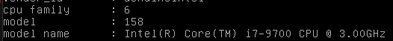
INFORMAZIONI DI SISTEMA
Per ottenere informazioni sui processori installati sulla macchina Host invece usiamo il comando cat /proc/cpuinfo.
Scopriamo che vi è un solo processore installato, ovvero un Intel Core i7-9700 con frequenza di 3.00GHz.

Slide 17
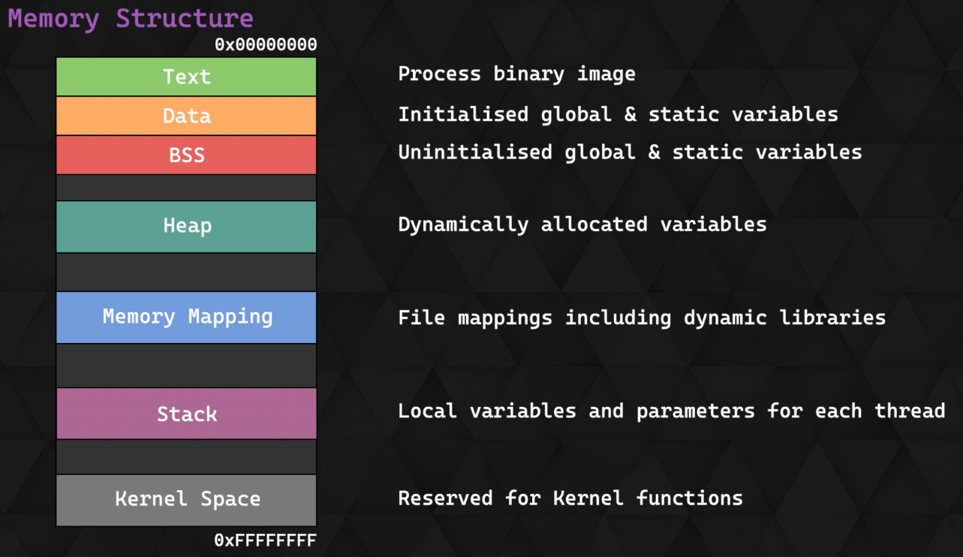
INFORMAZIONI DI SISTEMA
Come sappiamo, quando un programma viene eseguito questo avrà la sua porzione di memoria
fisica a disposizione e di conseguenza il suo spazio di indirizzamento fatto di indirizzi virtuali di
lunghezza 32 bit (la nostra architettura è x86).
All’interno del suo spazio di indirizzamento possiamo individuare differenti aree di memoria:

Slide 18
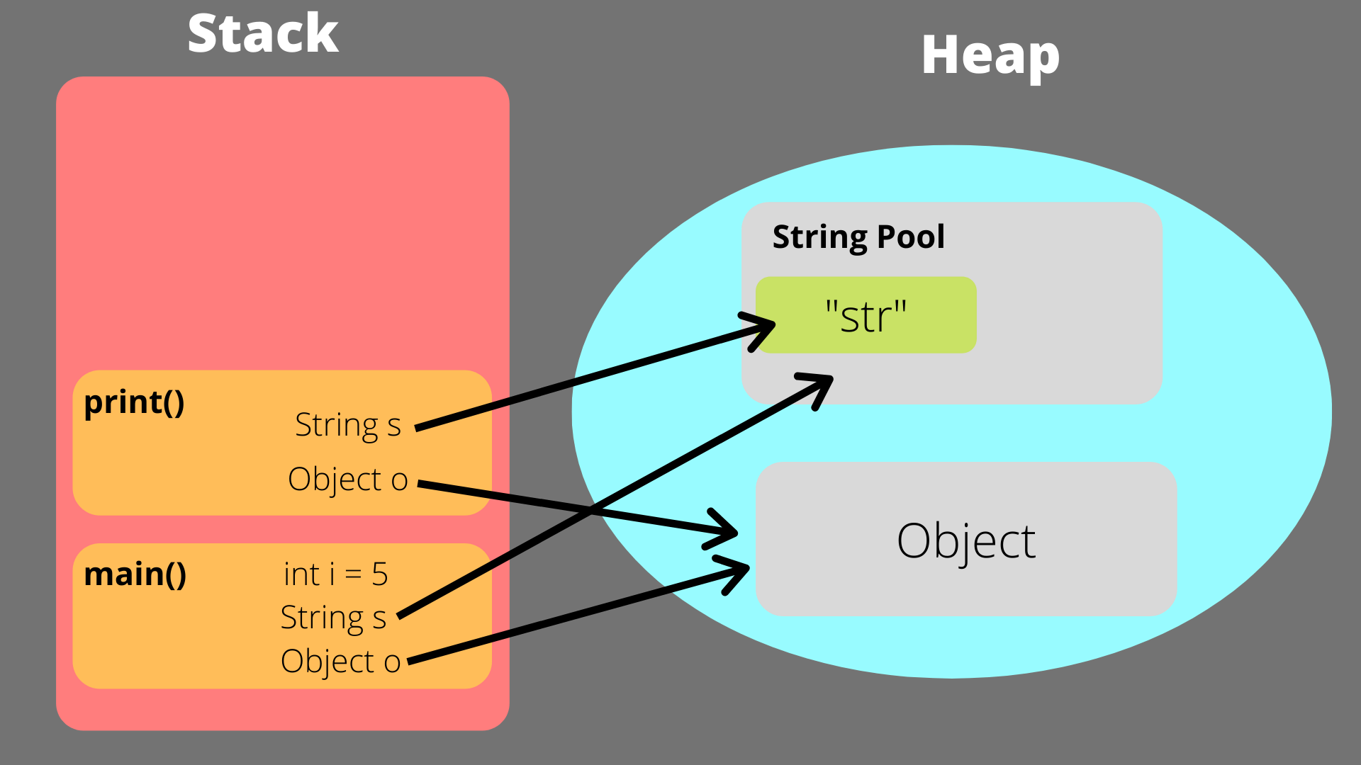
INFORMAZIONI DI SISTEMA
Stack e Heap sono due aree di memoria utilizzate dai programmi per memorizzare le variabili non globali. La principale differenza tra di esse risiede nella gestione della memoria: lo "stack" è una struttura dati a dimensione fissa, mentre l'"heap" è a dimensione variabile e permette l'allocazione dinamica della memoria a runtime. Infatti, possiamo considerare l'heap come un enorme chunk di memoria mappata, all’interno della quale possiamo allocare e deallocare memoria per le variabili a run time.

Slide 19
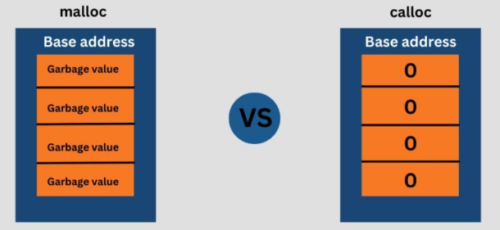
INFORMAZIONI DI SISTEMA
L'allocazione dinamica della memoria avviene tramite funzioni come `malloc()` e `calloc()`, definite nella libreria standard `stdlib.h`. Queste funzioni restituiscono un puntatore alla memoria allocata se l'operazione ha successo, altrimenti restituiscono `NULL`. Successivamente, la memoria allocata viene deallocata tramite la funzione `free(p)`.​

Slide 20
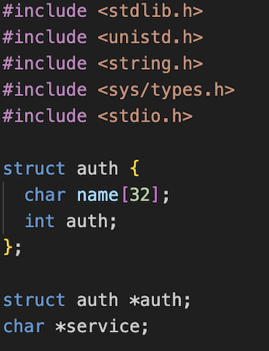
ANALISI DEL CODICE
In questa porzione di codice
Vengono incluse le librerie.
Viene dichiarata la struttura dati auth composta dal campo name, un vettore di char, e un campo auth, una variabile intera int.
Vengono dichiarate due variabili globali:
auth: è un puntatore ad un tipo struct auth.
service: è un puntatore ad un tipo char.
Notes:
In questa porzione di codice
Vengono incluse le librerie.
Viene dichiarata la struttura dati auth composta dal campo name, un vettore di char, e un campo auth, una variabile intera int.
Vengono dichiarate due variabili globali:
auth: è un puntatore ad un tipo struct auth.
service: è un puntatore ad un tipo char.

Slide 21
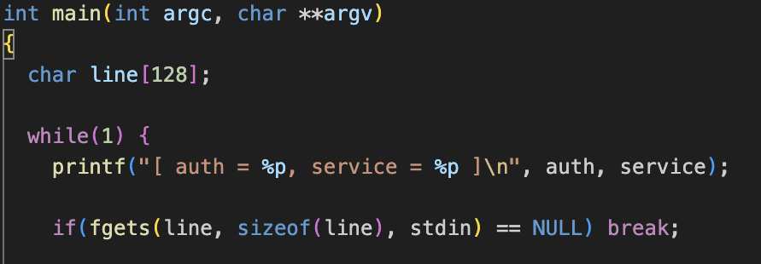
ANALISI DEL CODICE
In questa porzione di codice invece inizia il main:
Viene definito l’array di char “line” di 128 caratteri.
Inizia un ciclo infinito in cui:
Vengono stampati gli indirizzi di memoria dei puntatori auth e service. (Gli indirizzi logici appartenenti all’Heap).
Viene invocata fgets per prendere l’input da standard input, ma il tutto viene inserito in un if cosicchè se fgets ritorna NULL a causa di un errore o di valore EOF il ciclo viene interrotto.
Notes:
In questa porzione di codice invece inizia il main:
Viene definito l’array di char “line” di 128 caratteri.
Inizia un ciclo infinito in cui:
Vengono stampati gli indirizzi di memoria dei puntatori auth e service. (Gli indirizzi logici appartenenti all’Heap).
Viene invocata fgets per prendere l’input da standard input, ma il tutto viene inserito in un if cosicchè se fgets ritorna NULL a causa di un errore o di valore EOF il ciclo viene interrotto.

Slide 22
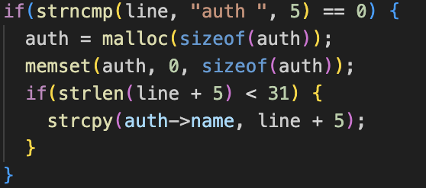
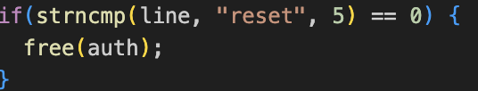
ANALISI DEL CODICE
In questa porzione di codice vi è un if che controlla se i primi 5 caratteri di line (il comando) corrispondono a “auth “. In caso affermativo:
Viene allocata memoria nell’Heap e l’indirizzo base assegnato al puntatore auth. Domanda: quanto spazio viene allocato? Ci ritorneremo.
La memoria allocata viene settata a 0, simulando così l’uso di una calloc.
Se la lunghezza della stringa a partire da “auth “ è maggiore di 31 allora viene copiata tale stringa nel campo name della struct a cui punta auth.
In questa porzione di codice vi è un if che controlla se il comando corrisponde a “reset” . In tal caso viene liberata la memoria puntata da auth.
Notes:
In questa porzione di codice vi è un if che controlla se i primi 5 caratteri di line (il comando) corrispondono a “auth “. In caso affermativo:
Viene allocata memoria nell’Heap e l’indirizzo base assegnato al puntatore auth. Domanda: quanto spazio viene allocato? Ci ritorneremo.
La memoria allocata viene settata a 0, simulando così l’uso di una calloc.
Se la lunghezza della stringa a partire da “auth “ è maggiore di 31 allora viene copiata tale stringa nel campo name della struct a cui punta auth.
In questa porzione di codice vi è un if che controlla se il comando corrisponde a “reset” . In tal caso viene liberata la memoria puntata da auth.

Slide 23
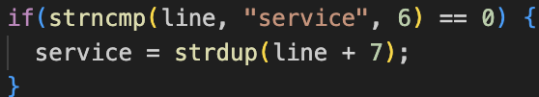
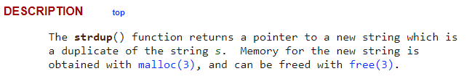
ANALISI DEL CODICE
In questa porzione di codice vi è un if che controlla se il comando è “service”. In tal caso si usa la funzione strdup. Leggiamo il manuale di tale funzione con il comando man strdup dal momento che non la conosciamo.
Notes:
In questa porzione di codice vi è un if che controlla se il comando è “service”. In tal caso si usa la funzione strdup. Leggiamo il manuale di tale funzione con il comando man strdup dal momento che non la conosciamo.

Slide 24
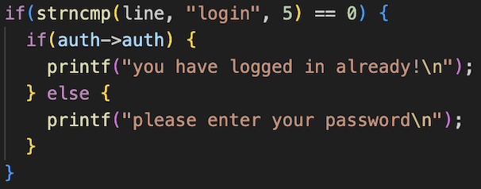
ANALISI DEL CODICE
In questa porzione di codice vi è un if che controlla se il comando corrisponde a login. In tal caso viene controllato se il campo auth della struct a cui punta auth è valido, in tal caso stampa “You have logged in alredy!”, altrimenti stampa “please enter your password.”
Notes:
In questa porzione di codice vi è un if che controlla se il comando corrisponde a login. In tal caso viene controllato se il campo auth della struct a cui punta auth è valido, in tal caso stampa “You have logged in alredy!”, altrimenti stampa “please enter your password.”

Slide 25
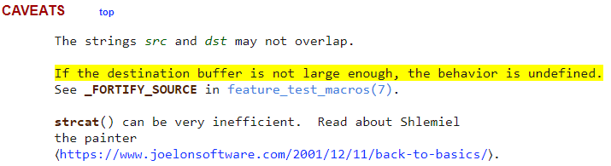
POSSIBILI VULNERABILITA’
Individuiamo alcune sezioni di codice che potrebbero essere soggette a vulnerabilità o che possono provocare comportamenti inattesi:
fgets(line, sizeof(line), stdin): a differenza della gets la fgets controlla la dimensione dell’input, di conseguenza non è possibile sfruttarla per condurre un buffer overflow.
strcpy(auth->name, line + 5): dal manuale individuiamo una possibile debolezza:
Notes:
fgets(line, sizeof(line), stdin): a differenza della gets la fgets controlla la dimensione dell’input, di conseguenza non è possibile sfruttarla per condurre un buffer overflow.
strcpy(auth->name, line + 5): dal manuale individuiamo una possibile debolezza:

Slide 26
POSSIBILI VULNERABILITA’
Individuiamo alcune sezioni di codice che potrebbero essere soggette a vulnerabilità o che possono provocare comportamenti inattesi:
auth = malloc(sizeof(auth)): in questa riga il sospetto è che il programmatore volesse allocare abbastanza memoria da contenere i due campi della struct, ovvero 32 byte per il campo name più 4 byte per il campo auth. Tuttavia, sizeof(auth) restituisce 4 (la size di un puntatore), per cui la quantità di memoria che viene allocata è proprio 4 byte. Questo può portare ad un comportamento inatteso del programma perchè quando si accede al campo auth facendo auth->auth si accede all’indirizzo di memoria che si trova a 32 byte di distanza dall’indirizzo base del puntatore auth.
Notes:
auth = malloc(sizeof(auth)): in questa riga il sospetto è che il programmatore volesse allocare abbastanza memoria da contenere i due campi della struct, ovvero 32 byte per il campo name più 4 byte per il campo auth. Tuttavia, sizeof(auth) restituisce 4 (la size di un puntatore), per cui la quantità di memoria che viene allocata è proprio 4 byte. Questo può portare ad un comportamento inatteso del programma perchè quando si accede al campo auth facendo auth->auth si accede all’indirizzo di memoria che si trova a 32 byte di distanza dall’indirizzo base del puntatore auth.

Slide 27
POSSIBILI VULNERABILITA’
Individuiamo alcune sezioni di codice che potrebbero essere soggette a vulnerabilità o che possono provocare comportamenti inattesi:
free(auth): questa riga di codice a prima vista potrebbe sembrare innocua, eppure introduce una debolezza, in quanto viene eseguita all’interno di un ciclo (per di più infinito), di conseguenza lascia aperta la possibilità di accedere lo stesso alla sezione di memoria liberata alla prossima iterazione.
Questo tipo di vulnerabilità è nota come UAF (Use After Free).
Notes:
free(auth): questa riga di codice a prima vista potrebbe sembrare innocua, eppure introduce una debolezza, in quanto viene eseguita all’interno di un ciclo (per di più infinito), di conseguenza lascia aperta la possibilità di accedere lo stesso alla sezione di memoria liberata alla prossima iterazione.
Questo tipo di vulnerabilità è nota come UAF (Use After Free).

Slide 28
POSSIBILI VULNERABILITA’
Individuiamo alcune sezioni di codice che potrebbero essere soggette a vulnerabilità o che possono provocare comportamenti inattesi:
service = strdup(line + 7): questa riga di codice non rappresenta una vulnerabilità in se per se, ma ci da un modo di allocare memoria nella sezione di heap che dovrebbe essere dedicata alla struct auth ma in realtà non lo è.
Potrebbe essere quindi utilizzata per scrivere nella locazione di memoria dedicata al campo auth della struct auth.
Notes:
service = strdup(line + 7): questa riga di codice non rappresenta una vulnerabilità in se per se, ma ci da un modo di allocare memoria nella sezione di heap che dovrebbe essere dedicata alla struct auth ma in realtà non lo è.
Potrebbe essere quindi utilizzata per scrivere nella locazione di memoria dedicata al campo auth della struct auth.

Slide 29
FUZZING MANUALE
Il fuzzing manuale è una tecnica di testing dei software che coinvolge l'invio di dati, noti come "input fuzzati", a un programma al fine di provocare errori, bug o vulnerabilità.
L'obiettivo principale del fuzzing è esplorare e mettere alla prova il software in cerca di comportamenti anomali o imprevisti che potrebbero essere sfruttati dagli attaccanti o che potrebbero causare malfunzionamenti.

Slide 30
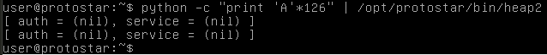
TESTING DELLA FGETS
Fornire al programma una stringa di al più 128 caratteri (126 * “A” + ‘\0’ + \n’) come ci aspettavamo non causa alcun comportamento anomalo, anche se nella stringa di input non è stato specificato nessun “comando”.
Questo conferma la nostra ipotesi: non è possibile condurre un buffer overflow sfruttando la fgets.

Slide 31
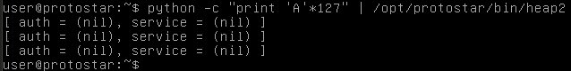
TESTING DELLA FGETS
Il discorso cambia leggermente se forniamo in input una stringa di 129 caratteri. In questo caso i primi 128 caratteri verranno letti la prima volta dalla fgets, tuttavia lo stream di input non sarà vuoto a quel punto, ci sarà ancora un carattere che verrà letto una seconda volta dalla fgets all’iterazione del while successiva, di conseguenza vediamo la stampa degli indirizzi 3 volte.

Slide 32
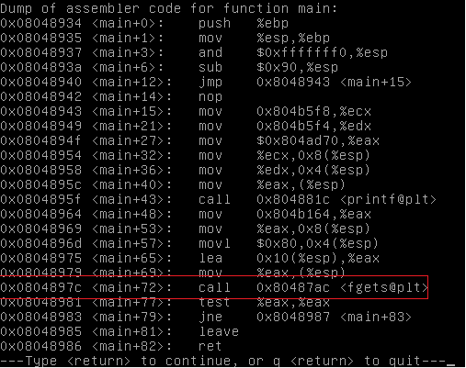
TESTING DI AUTH
Per capire a fondo cosa succede dietro le quinte quando si usa questo comando ci serviremo di gdb. Digitiamo il comando gdb /opt/protostar/bin/heap2, dopodiché digitiamo il comando disas main per disassemblare il codice ed individuare un punto utile in cui inserire un breakpoint.
Un buon punto per un breakpoint potrebbe essere prima della fgets nel ciclo while. La individuiamo all’indirizzo main+72, inseriamo quindi il breakpoint digitando il comando b *main+72 ed eseguiamo il programma digitando r .

Slide 33
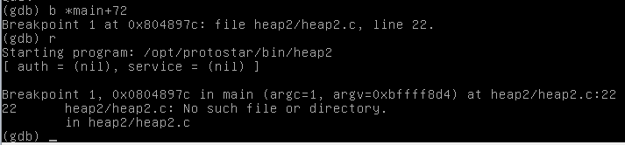
TESTING DI AUTH
Digitiamo n per andare avanti nell’esecuzione e poter utilizzare il comando auth.
Dopodiché produciamo una stringa di input maggiore di 32 caratteri sfruttando python.

Slide 34
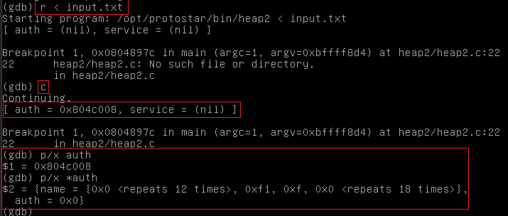
TESTING DI AUTH
Come si evince dalla printf e dall’output del comando p/x auth la malloc è stata invocata ed ha allocato memoria a partire dall’indirizzo 0x804c008, tuttavia, come si vede dall’output del comando p/x *auth la strcpy non è stata eseguita a causa del controllo sulla lunghezza della stringa presente nel codice alla riga precedente. Questo conferma la nostra ipotesi: anche se la strcpy è vulnerabile ad attacchi di tipo buffer overflow, vi è anche il controllo che mitiga questa debolezza.

Slide 35
TESTING DI AUTH
Notiamo però un’anomalia nella stampa della struct, in particolare nella conformazione del campo name. Anche se non è stato riempito con le "A" non è formato da soli valori esadecimali 0x0, come invece ci aspetteremmo dato che viene invocata la funzione memset dopo la malloc.
Questo conferma definitivamente un’altra nostra ipotesi: l’istruzione auth = malloc(sizeof(auth)) alloca solo 4 byte, di conseguenza solo i primi byte di name vengono inizializzati a 0 invocando la memset, i restanti invece no.
Infatti, il valore esadecimale 0x0ff1 non è altro che il valore di (wilderness).

Slide 36
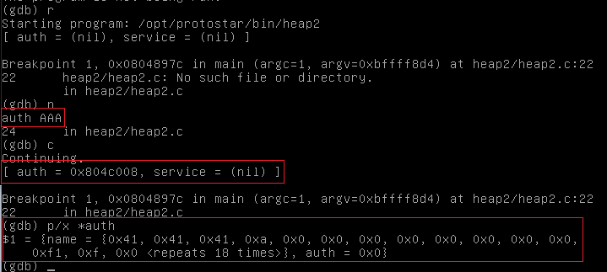
TESTING DI AUTH
Se invece invochiamo auth con una stringa valida vediamo che il programma non presenta comportamenti anomali, eccetto per la questione del valore di wilderness visualizzato nel campo name, causato da un uso improprio della malloc.
I primi 4 byte del campo sono {0x41,0x41,0x41,0xa}, ovvero “AAA\0”.

Slide 37
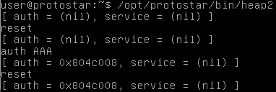
TESTING DI RESET
Invocando reset senza aver allocato memoria non accade nulla.
Se invece invochiamo reset dopo aver eseguito auth succede qualcosa di interessante.
Come possiamo osservare, un altro dei nostri sospetti qui viene confermato: anche se viene liberata la memoria adibita ad auth, il puntatore continua a contenere l’indirizzo base dell'area di memoria precedentemente allocata. Questa vulnerabilità consente, almeno a livello teorico, di sfruttare la vulnerabilità Use After Free. Tuttavia, non è sufficiente, abbiamo comunque bisogno di un modo per modificare il contenuto della struct auth senza alterare quell’indirizzo base.
Notes:
Come possiamo osservare, un altro dei nostri sospetti qui viene confermato: anche se viene liberata la memoria adibita ad auth, il puntatore continua a contenere l’indirizzo base dell'area di memoria precedentemente allocata. Questa vulnerabilità consente, almeno a livello teorico, di sfruttare la vulnerabilità Use After Free. Tuttavia, non è sufficiente, abbiamo comunque bisogno di un modo per modificare il contenuto della struct auth senza alterare quell’indirizzo base.

Slide 38
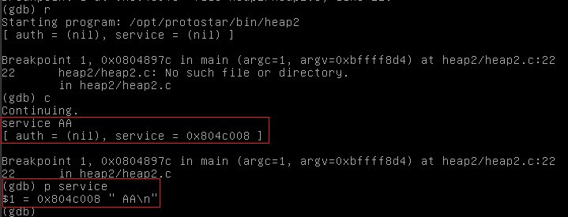
TESTING DI SERVICE
Usando il comando service da solo non succede nulla di interessante, notiamo che viene allocata abbastanza memoria da contenere la stringa passata. Notiamo che viene incluso anche uno spazio prima della stringa, questa informazione ci tornerà utile in caso dovremo calcolare l’offset sfruttando questo comando.
Proviamo ora ad usare il comando service dopo aver invocato auth.
Notes:
Usando il comando service da solo non succede nulla di interessante, notiamo che viene allocata abbastanza memoria da contenere la stringa passata. Notiamo che viene incluso anche uno spazio prima della stringa, questa informazione ci tornerà utile in caso dovremo calcolare l’offset sfruttando questo comando. Proviamo ora ad usare il comando service dopo aver invocato auth.

Slide 39
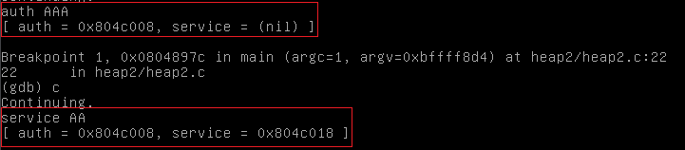
TESTING DI SERVICE
Notiamo che i due indirizzi base di auth e service sono solo a 16 byte di distanza. Questa è l’ennesima prova che il programma non sta allocando 36 byte per la struct, di conseguenza usando service possiamo sovrascrivere i campi di auth!
Notes:
Notiamo che i due indirizzi base di auth e service sono solo a 16 byte di distanza. Questa è l’ennesima prova che il programma non sta allocando 36 byte per la struct, di conseguenza usando service possiamo sovrascrivere i campi di auth!

Slide 40
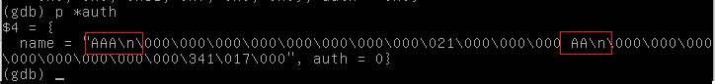
TESTING DI SERVICE
Controlliamo se è vero stampando il contenuto di auth.
Avevamo ragione!
Il comando service sovrascrive il contenuto di auth, questa scoperta ci fa individuare un percorso per portare a termine l’attacco.
Notes:
Il comando service sovrascrive il contenuto di auth, questa scoperta ci fa individuare un percorso per portare a termine l’attacco.

Slide 41

STRATEGIA D’ATTACCO

Slide 42
STRATEGIA D’ATTACCO
A questo punto sappiamo che il nostro programma è soggetto ad attacchi volti alla manomissione della memoria, abbiamo trovato due vulnerabilità sfruttabili per portare a termine il buffer overflow:
Use After Free: Invochiamo auth, dopodiché invochiamo reset per liberare la memoria e infine invochiamo service per sovrascrivere l’area di memoria con una stringa della giusta lunghezza.
Allocazione insufficiente: dato che il programma alloca solo 4 byte possiamo invocare auth e subito dopo service con una stringa della giusta lunghezza.
Tutto ciò che ci rimane da fare è calcolare l’offset e aggiornare l’albero d’attacco.
Notes:
A questo punto sappiamo che il nostro programma è soggetto ad attacchi volti alla manomissione della memoria, abbiamo trovato due vulnerabilità sfruttabili per portare a termine il buffer overflow:
Use After Free: Invochiamo auth, dopodiché invochiamo reset per liberare la memoria e infine invochiamo service per sovrascrivere l’area di memoria con una stringa della giusta lunghezza.
Allocazione insufficiente: dato che il programma alloca solo 4 byte possiamo invocare auth e subito dopo service con una stringa della giusta lunghezza.
Tutto ciò che ci rimane da fare è calcolare l’offset e aggiornare l’albero d’attacco.

Slide 43
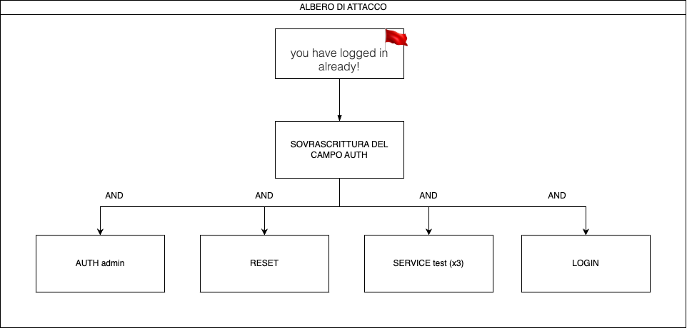
ALBERO DI ATTACCO Use After Free

Slide 44
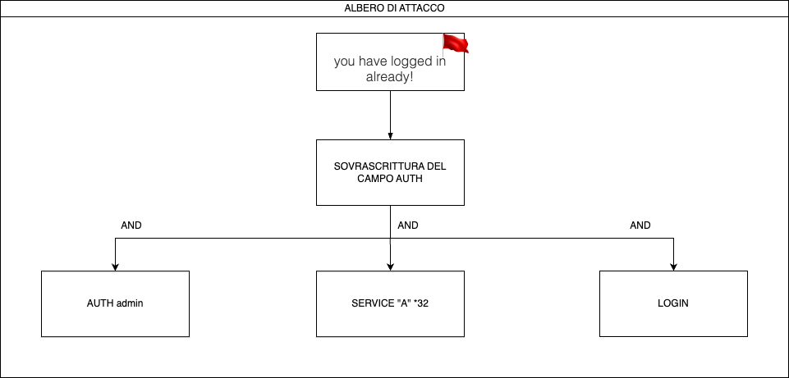
ALBERO DI ATTACCO Allocazione insufficiente

Slide 45
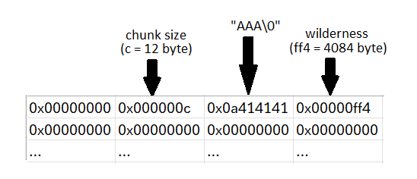
CALCOLO DELL’ OFFSET Use After Free
Usato il comando auth con un nome qualsiasi che sia al più di 31 caratteri, per esempio “AAA” verranno allocati 4 byte nell’heap.
Una volta invocata la reset, il contenuto della locazione base viene settato a 0x0 (la free è implementata in questo modo).

Slide 46
CALCOLO DELL’ OFFSET Use After Free
All’invocazione della service, verrà allocata abbastanza memoria da contenere la stringa passata a strdup e tale stringa verrà scritta a partire proprio dalla stessa locazione di memoria, pertanto ci basterà scrivere una stringa di 33 caratteri per poter raggiungere la locazione di memoria a cui dovrebbe trovarsi il campo auth della struct auth.
Di questi 33 caratteri l'ultimo sarà il carattere “/0”, per cui ci basterà scrivere una stringa di 32 caratteri. Pertanto la nostra stringa sarà: ‘A’ * 32.
Ricordiamoci che durante il testing della strdup abbiamo constatato che vengono inclusi tutti i caratteri dopo “service”, anche un eventuale spazio. Questo non ci crea problemi, è solo una questione di caratteri mini da scrivere, nel caso inseriamo lo spazio il numero di ‘A’ possiamo ridurlo a 31.

Slide 47
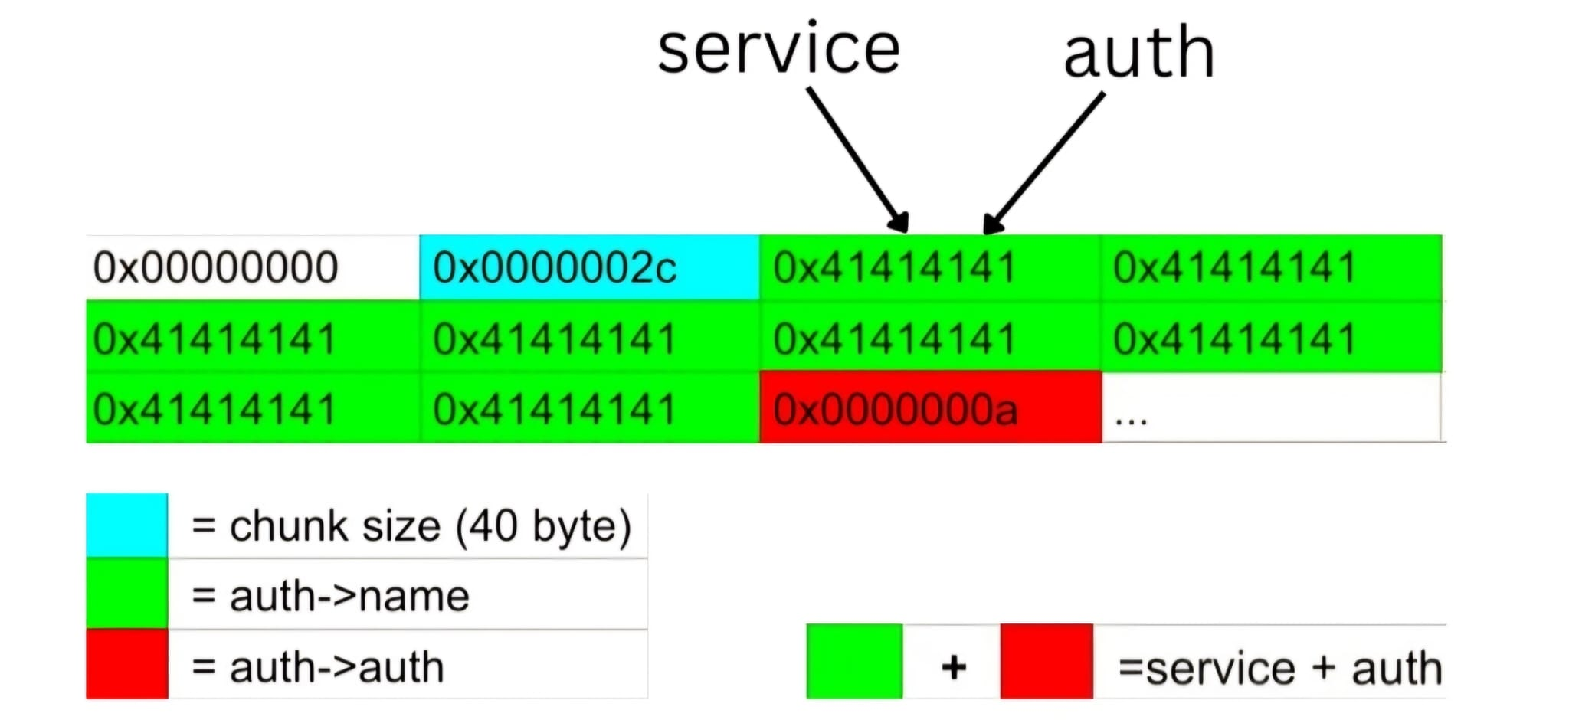
CALCOLO DELL’ OFFSET Use After Free
Il risultato dovrebbe essere il seguente:

Slide 48
CALCOLO DELL’ OFFSET Allocazione insufficiente
Usato il comando auth con un nome qualsiasi che sia al più di 31 caratteri, per esempio “AAA” verranno allocati soltanto 4 byte nell’heap.
A questo punto sarà sufficiente invocare il comando service con una stringa di 17 caratteri in modo da sovrascrivere il campo auth della struct auth. Stavolta service e auth non avranno lo stesso indirizzo di base, ma la stringa passata a service verrà allocato subito dopo il chunk di memoria dedicato ad auth così da sovrascrivere parte della memoria della struct, abbastanza da sovrascrivere il campo auth.
Ricordiamoci che dei 17 caratteri uno sarà "/0", per cui basterà una stringa di 16 "A".

Slide 49
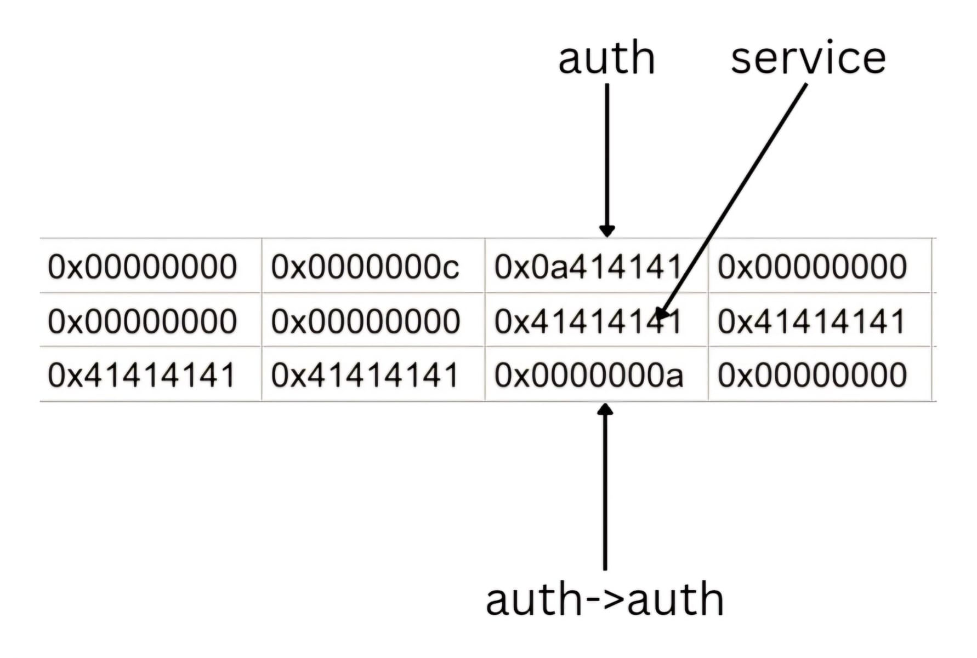
CALCOLO DELL’ OFFSET Allocazione insufficiente

Slide 50
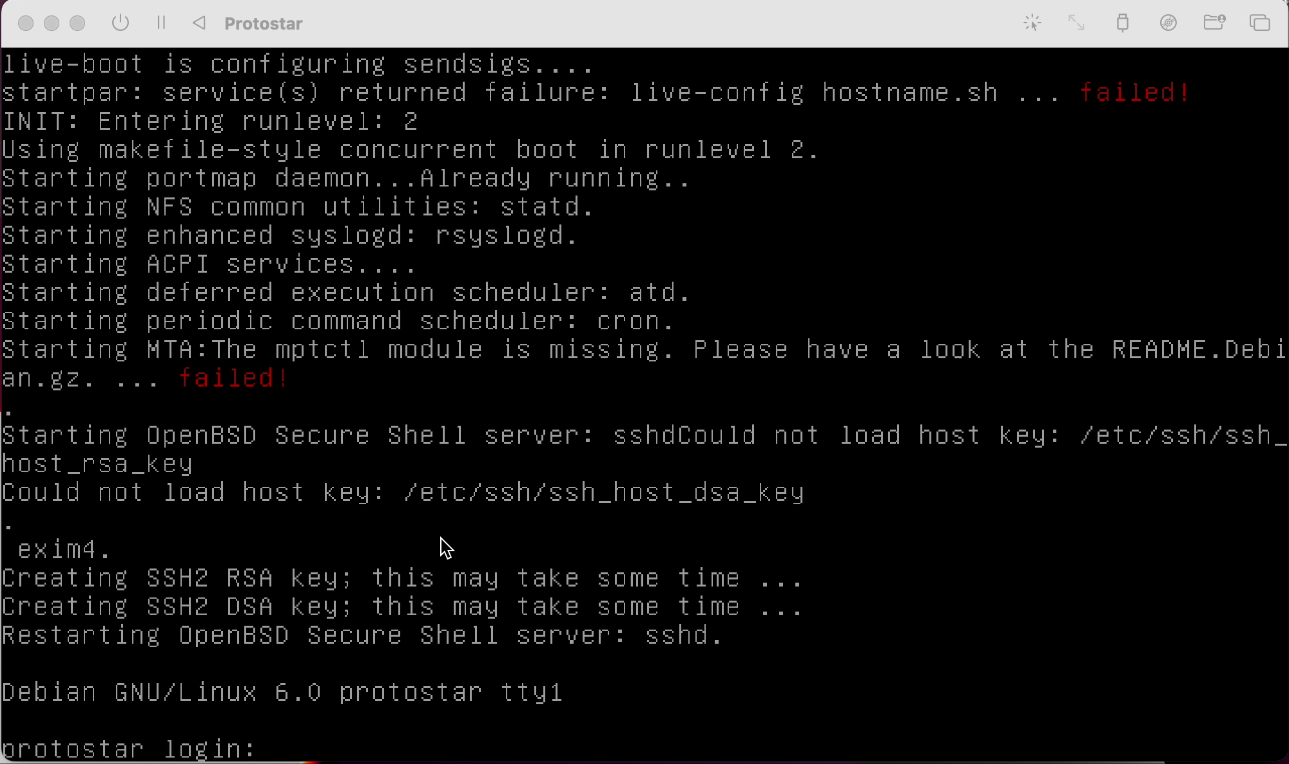
EXPLOITING Use After Free

Slide 51
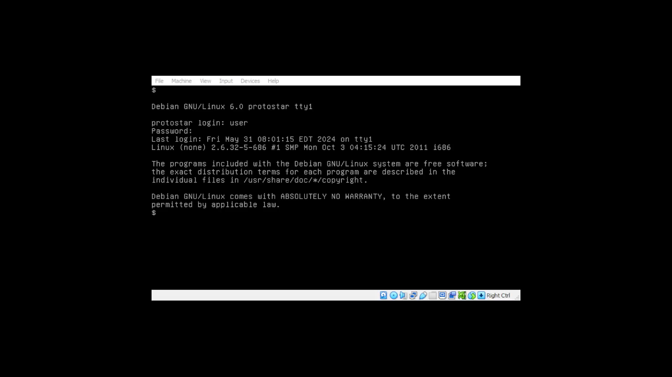
EXPLOITING Allocazione Insufficiente

Slide 52

ANALISI DELLE DEBOLEZZE E MITIGAZIONI

Slide 53
LE VULNERABILITA’ Use After Free
Le vulnerabilità mostrate sfruttano delle specifiche debolezze, in particolare:
CWE-416 - Use After Free: L'uso della memoria precedentemente liberata può avere una serie di conseguenze negative, che vanno dalla corruzione di dati validi all'esecuzione di codice arbitrario, a seconda dell'istanziazione e della tempistica della falla. Il modo più semplice in cui può verificarsi la corruzione dei dati è il riutilizzo da parte del sistema della memoria liberata.
Notes:
CWE-416 - Use After Free: L'uso della memoria precedentemente liberata può avere una serie di conseguenze negative, che vanno dalla corruzione di dati validi all'esecuzione di codice arbitrario, a seconda dell'istanziazione e della tempistica della falla. Il modo più semplice in cui può verificarsi la corruzione dei dati è il riutilizzo da parte del sistema della memoria liberata.

Slide 54
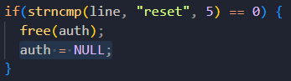
LE VULNERABILITA’ CWE-416: MITIGAZIONE
Settiamo il puntatore auth a NULL per evitare il vecchio puntatore sia ancora accedibile

Slide 55
LE VULNERABILITA’ Allocazione Insufficiente
Le vulnerabilità mostrate sfruttano delle specifiche debolezze, in particolare:
CWE-131 – Incorrect Calculation of Buffer Size: Il prodotto non calcola correttamente la dimensione da utilizzare quando si alloca un buffer, il che potrebbe portare a un buffer overflow.

Slide 56
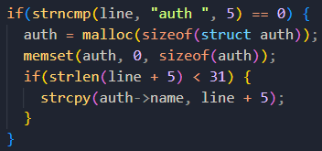
LE VULNERABILITA’ CWE-131: MITIGAZIONE
Quando allochiamo il puntatore ad auth specifichiamo la corretta dimensione come parametro della malloc scrivendo sizeof(struct auth) invece che sizeof(auth).

Slide 57
GRAZIE DELL’ATTENZIONE

